Slide 1

第4章：智能网联驾驶交互消息

Slide 2
通讯需要有标准
2017年9月《合作式智能运输系统 车用通信系统 应用层及应用数据交互标准（第一阶段）》的发布，首次对于智能网联应用做出了标准定义，打破了由于底层技术与通信频段的限制。
第一阶段标准核心内容包含17个典型应用场景，支撑这些场景的应用层交互数据集，以及API（Application Programming Interface，应用程序编程接口）、SPI（Serial Peripheral Interface，串行外设接口）。
为了增强应用落地的可实现性， 发布《基于LTE的车联网无线通信技术 消息层技术要求》，定义消息层数据集的架构、数据定义和编码方式。

Slide 3
通讯需要有标准
随着技术的发展，行业开始关注如何通过信息协同持续提升车辆的在途安全和效率并为高等级的自动驾驶服务，并在此基础上发布《合作式智能运输系统 车用通信系统 应用层及应用数据交互标准（第二阶段）》（T/CSAE157-2020）和《基于车路协同的高等级自动驾驶数据交互内容》（T/CSAE158-2020）两标准。
T/CSAE157-2020定义了第二阶段的应用场景，并对应用层交互数据集进行了兼容性的扩展与补充，T/CSAE158-2020则规定了基于车路协同的L4、L5级别下的典型应用和数据交互内容。
至此行业里形成了较为完善的网联消息标准体系，且在实际落地应用中行业各家也都在持续地对网联消息的相关标准进行完善与补充。

Slide 4
智能网联应用场景简介
为适应我国独特的需求，制定属于我们的应用层标准，2016年初在中国汽车工程学会的引领下，星云互联、长安汽车、通用汽车与清华大学联合发起，共同成立了标准编制组展开标准制定。这一组织涵盖汽车、交通和通信三大行业，并汇集了车企、高校、通信、智能交通、测试检验、终端制造等领域的专业智慧。
在第一阶段标准中，编制组依据技术成熟度、应用价值以及可实现性准则选取并定义了17个V2X典型应用场景，分属于道路安全、通行效率、信息服务三大类，并对支撑这些场景的应用层交互数据集做说明。

Slide 5
智能网联应用场景简介
序号 | 类别 | 应用名称 | 通信方式 | 主要消息
1 | 安全 | 前向碰撞预警 | V2V | BSM
2 |  | 交叉路口碰撞预警 | V2V/V2I | BSM/RSM
3 |  | 左转辅助 | V2V/V2I | BSM/RSM
4 |  | 盲区预警/变道辅助 | V2V | BSM
5 |  | 逆向超车预警 | V2V | BSM
6 |  | 紧急制动预警 | V2V | BSM
7 |  | 异常车辆提醒 | V2V | BSM
8 |  | 车辆失控预警 | V2V | BSM
9 |  | 道路危险状况提示 | V2I | RSI
10 |  | 限速预警 | V2I | RSI
11 |  | 闯红灯预警 | V2I | SPAT
12 |  | 弱势交通参与者碰撞预警 | V2P/V2I | RSM
13 | 效率 | 绿波车速引导 | V2I | SPAT
14 |  | 车内标牌 | V2I | RSI
15 |  | 前方拥堵提醒 | V2I | RSI
16 |  | 紧急车辆提醒 | V2V | BSM
17 | 信息服务 | 汽车近场支付 | V2I

Slide 6
智能网联应用场景简介
为推进车联网（V2X）技术在提升汽车安全性、经济性及交通系统效率等方面的深度应用，进一步针对车用通信技术的演进和车路协同应用新需求，发布了《合作式智能运输系统 车用通信系统 应用层及应用数据交互标准（第二阶段）》。
该标准定义了第二阶段的应用场景12个，包括场景描述、流程定义、交互需求分析等；在第一阶段消息集的基础上，进行新消息的补充和兼容性扩展，实现对两个阶段应用的支持。
二阶段的主要应用场景更偏向车路协同，智能化水平较第一阶段更高。

Slide 7
智能网联应用场景简介
序号 | 类别 | 应用名称 | 通信方式 | 主要消息
1 | 安全 | 感知数据共享 | V2V/V2I | SSM
2 | 安全 | 协作式变道 | V2V/V2I | VIR
3 | 安全/效率 | 协作式车辆汇入 | V2I | RSC、VIR
4 | 安全/效率 | 协作式交叉口通行 | V2I | RSC
5 | 信息服务 | 差分数据服务 | V2I | RTCM
6 | 效率/交通管理 | 动态车道管理 | V2I | RSC
7 | 效率 | 协作式优先车辆通行 | V2I | VIR、RSC
8 | 信息服务 | 场站路径引导服务 | V2I | PAM、VIR
9 | 交通管理 | 浮动车数据采集 | V2I | BSM、VIR、SSM
10 | 安全 | 弱势交通参与者安全通行 | P2X | PSM
11 | 高级智能驾驶 | 协作式车辆编队管理 | V2V | CLPMM
12 | 效率/信息服务 | 道路收费服务 | V2I | VPM

Slide 8
智能网联应用场景简介
《基于车路协同的高等级自动驾驶数据交互内容》（T/CSAE 158-2020）标准诞生的契机正是车路协同技术（V2X）和自动驾驶技术的逐渐成熟和加速融合，行业意图依靠路侧的感知、处理能力和车路通信技术，实现车路协同的 L4、L5 自动驾驶，增强自动驾驶车辆感知、决策和控制能力，提升自动驾驶车辆的通行效率、安全性、环境适应性。
在标准方面，定义标准场景8个，规定了基于车路协同的 L4、L5 高等级自动驾驶数据交互内容，重点涉及消息层数据集。

Slide 9
智能网联应用场景简介
序号 | 典型应用 | 通信模式 | 主要消息
1 | 协同式感知 | V2V/V2I | SSM
2 | 基于路侧协同的无信号交叉口通行 | V2I | CIM、RSC
3 | 基于路侧协同的自动驾驶车辆“脱困” | V2I | CIM、RSC、RSCV
4 | 高精地图版本对齐及动态更新 | V2I | RAM、CIM
5 | 自主泊车 | V2I | CIM、RSC、RSCV
6 | 基于路侧感知的“僵尸车” 识别 | V2I | SSM
7 | 基于路侧感知的交通状况识别 | V2I | RAM
8 | 基于协同式感知的异常驾驶行为识别 | V2V/V2I | SSM
在实际应用中，一阶段场景目前基本都被实现，落地应用也较多，被多次实地交付验证过，因此在后续的讨论中以一阶段应用为主要讨论对象。

Slide 10
智能网联基础消息定义与格式
ASN.1（Abstract Syntax Notation One，抽象语法标记）：
消息层数据集采用ASN.1标准进行定义，遵循“消息帧-消息体-数据帧-数据元素”层层嵌套的逻辑进行制定。
非对齐压缩编码规则（Unaligned Packet Encoding Rules，UPER）：
数据集交互的编解码方式遵循UPER，以保证数据传输的高效性。

Slide 11
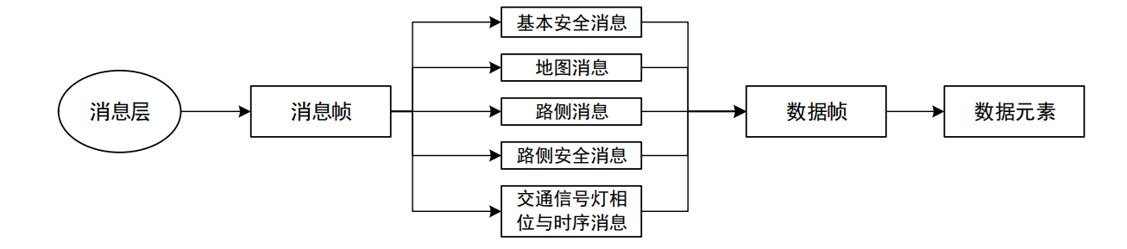
智能网联基础消息定义与格式
消息帧是单个应用层消息的统一打包格式，是数据编解码的唯一操作对象，由不同类别的消息体组成，并支持扩展。
消息体为最基本的五种消息。
数据帧由其他数据单元或数据类型组合而成，具有特定的实际意义，是消息体的组成部分。
数据元素是消息体或数据单元的组成部分，它由基本数据类型定义产生，具有实际物理意义。

Slide 12
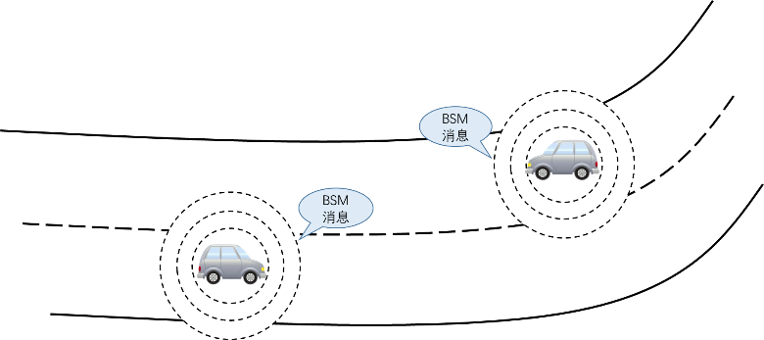
消息体种类
基本安全消息（Basic Safety Message，BSM）
使用最广泛的一个应用层消息，用来在车辆之间交换安全状态数据。车辆通过该消息的广播，将自身的实时状态告知周围车辆，以此支持一系列协同安全等应用，BSM消息使用场景如图所示：

Slide 13
消息体种类
BSM消息主体结构：
标识信息：
— 消息编号
— 车辆编号
— 发送时间
车辆自身基本信息：
— 车辆尺寸、类型
— 车辆燃料动力类型
— 3D位置 (经度、纬度、高程)
— 速度、航向、档位、方向盘转
角、四轴加速度、刹车系统状态
精度信息：
— 消息发送时间精度
— 实时位置、定位系统、车速、
航向、方向盘转角精度
附加信息集合：
— 车辆安全辅助信息：特殊事件
状态、历史轨迹、路线预测、
灯光状态
— 紧急车辆辅助信息: 特殊行驶
状态、警笛、指示灯使用

Slide 14
消息体种类
BSM消息应用：
广播功能：
— 不断将车辆状态广播给周围车辆以交换安全数据
预警应用：
— 前向碰撞预警、交叉路口碰撞预警、紧急制动预警
— 盲区/变道预警
— 异常车辆、失控车辆预警、紧急车辆提醒
兼容性拓展：
— 丰富自动驾驶车辆的信息，如路侧协同的车道级别通行等
BSM的ASN.1代码概述见书本P。

Slide 15
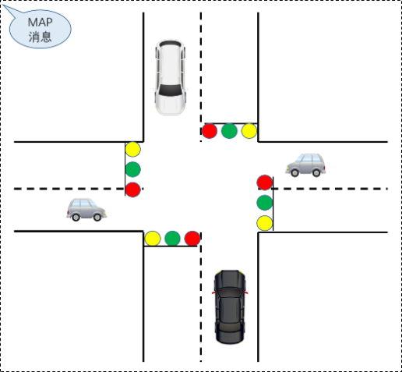
消息体种类
地图消息（MAP）
由路侧单元广播，向车辆传递局部区域的地图信息。包括局部区域的路口信息、路段信息、车道信息，道路之间的连接关系等，单个地图消息可以包含多个路口或区域的地图数据。MAP消息使用场景如图所示：

Slide 16
消息体种类
MAP消息主体结构：
基础信息：
— 消息编号
— 发送时间
地图构成：
— 地图节点列表（路口、路段
起点/终点）
— 节点ID、节点名
— 节点位置（中心节点坐标
+ 偏移量）
路段信息：
— 起点（上游节点），
终点（下游节点）
— 路段名，车道信息
— 车道属性（宽度、限速
、转向行为、连接关系）

Slide 17
消息体种类
MAP消息应用：
服务角色：
— 提供确切位置信息
— 支持智能网联应用，如路侧设施通知、车辆路线规划
— 提升车辆定位精度和行车环境感知
结合SPAT消息：
— 提供实时信号灯相位信息
— 闯红灯预警: 结合车速、位置和信号灯状态进行预警
MAP的ASN.1代码概述见书本P。

Slide 18
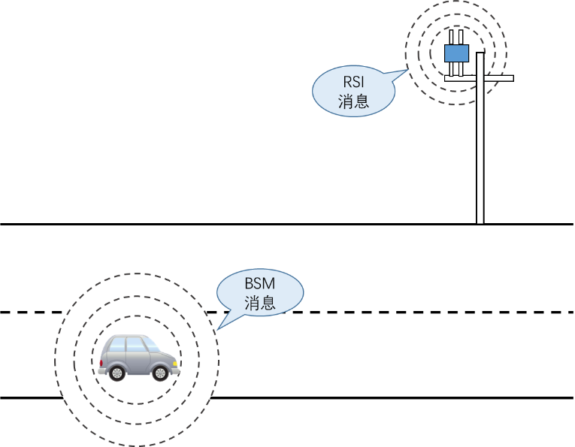
消息体种类
路侧消息（Road Side Information，RSI）
该消息适用于由路侧单元向周围车载单元发布的交通事件信息以及交通标志信息。其中交通事件信息当前支持国标GB/T 29100-2012；交通标志信息当前支持国标GB 5768.2-2009。消息帧能够打包一个或多个交通事件信息或者交通标志信息，同时包含发送该消息的路侧单元编号以及参考位置坐标。RSI消息使用场景如图所示。

Slide 19
消息体种类
RSI消息主体结构：
路侧信息来源：RSU
— 消息编号、发送时间
— RSU的ID用于区分消息发送方
— 使用参考三维位置坐标描述RSI
消息作用范围。
交通事件信息 (RTE):
— 可能包括多个。
— 描述：信息源、发生区域、时效、
优先级、事件置信度、影响区域等。
— 使用事件编号ID或字符串文本描述
来定义事件。
交通标志信息(RTS)：
— 具备ID、文字描述
— 定义包括：标志的位置、类型、
起止时间、置信度、优先级等。

Slide 20
消息体种类
RSI消息应用：
功能：
— 用于下发事件，发布交通事件和标志标牌信息
— 提供道路相关的预警或提示，但不用于车辆的求救或其他安全应
用
实际应用：
— 道路危险状况提示，使车辆避免事故
— 结合车辆自身信息和MAP消息，应用于车内标牌提示
— 交通拥堵状况提示，帮助车辆重新规划路线
RSI的ASN.1代码概述见书本P。

Slide 21
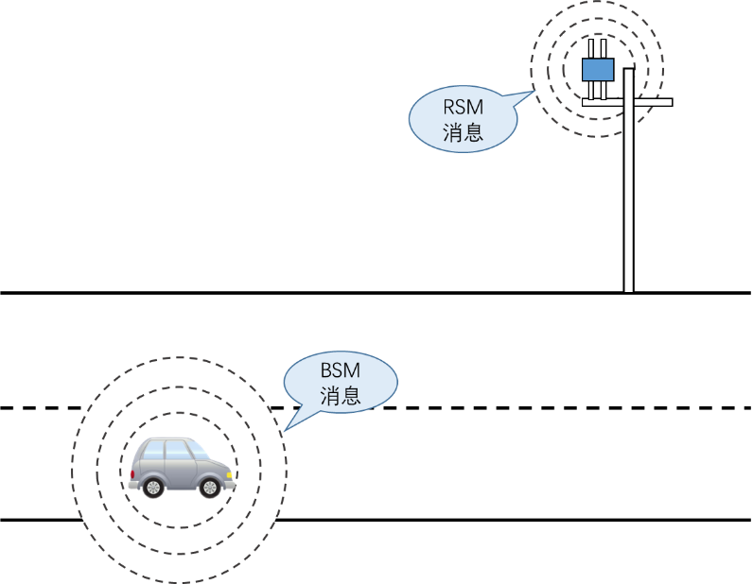
消息体种类
路侧安全消息（Road Safety Message，RSM）
路侧单元通过路侧本身拥有的相应感知识别手段，得到的其周边交通参与者的实时状态信息（这里交通参与者包括路侧单元本身、周围车辆、非机动车、行人等），并将这些信息整理成本消息体所定义的格式，作为这些交通参与者的基本安全状态信息（类似于BSM），广播给周边车辆，支持这些车辆的相关应用。

Slide 22
消息体种类
RSM消息主体结构：
消息主体结构及说明：
— 包含消息ID和RSU的ID字段
— RSU的ID用于区分消息发送方
— 使用参考三维位置坐标描述
RSI消息作用范围
参与者列表消息：
— RSU获取的交通参与者信息
— 与BSM消息中车辆信息类似，
但是RSM消息是RSU从感知单
元获取然后传递给其他车辆的
— 刹车状态等只能由车辆提供的
信息在RSM中无法体现。

Slide 23
消息体种类
RSM消息应用：
应用介绍：
— 主要对接路侧的感知设备和边缘计算设备
— 用于识别道路事件，如车辆事故、车辆异常、异物闯入等
— 帮助车辆获得超视距的感知
场景应用：
— 行人感知信息用于弱势交通参与者碰撞预警
— 包括前车遮挡视野盲区内的行人碰撞和倒车视野盲区的行人碰撞
— 通过RSM消息进行预警提醒
RSM的ASN.1代码概述见书本P。

Slide 24
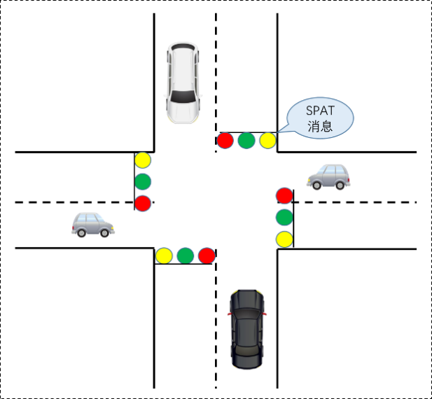
消息体种类
交通灯相位与时序消息（Signal Phase Timing Message，SPAT）
包含了一个或多个路口信号灯的当前状态信息。结合MAP消息，为车辆提供实时的前方信号灯相位信息。

Slide 25
消息体种类
SPAT消息主体结构：
消息主体结构及说明：
— 消息ID、发送时间戳、字符串描述
— 信号灯状态集合：包含路口ID、信号灯相位状态（颜色、剩余时
间，可能的下一个相位状态）
— 信号灯的工作状态指示：使用数字代表不同的工作状态。
— 时间戳记录：消息产生与存档的时间。
— 时间可信度：根据需求定义。

Slide 26
消息体种类
SPAT消息应用：
应用介绍：
— 由路侧RSU集成信号机或接入信号机采集终端来完成。
— 包含一个或多个路口信号灯的状态信息。
— 配合MAP消息，为车辆提供实时信号灯相位信息及行车诱导。
— 主要应用：闯红灯预警和绿波车速引导。
描述：
— 提前为用户下发相关灯态，并根据车辆的行驶情况给用户播报对应的预警信息，使用户规避闯红灯或不停车通过路口。
SPAT的ASN.1代码概述见书本P。

Slide 27
车路协同教学台架

Slide 28
实验
实验目的：
了解基于LTE的车联网无线通信技术消息层技术要求，包括消息层数据集的架构以及具体的数据定义。
通过车路协同预警应用演示了解不同场景下BSM、MAP、SPAT、RSI、RSM等消息对智能网联驾驶应用的辅助能力。
原理介绍：
本实验基于五种智能网联消息的消息格式和应用场景进行设计，不同消息类型以不同演示场景为例，具体如下：BSM消息—前向碰撞预警、MAP消息—限速预警、SPAT消息—绿波车速引导、RSI消息—车内标牌、RSM消息—弱势交通参与者碰撞预警。

Slide 29
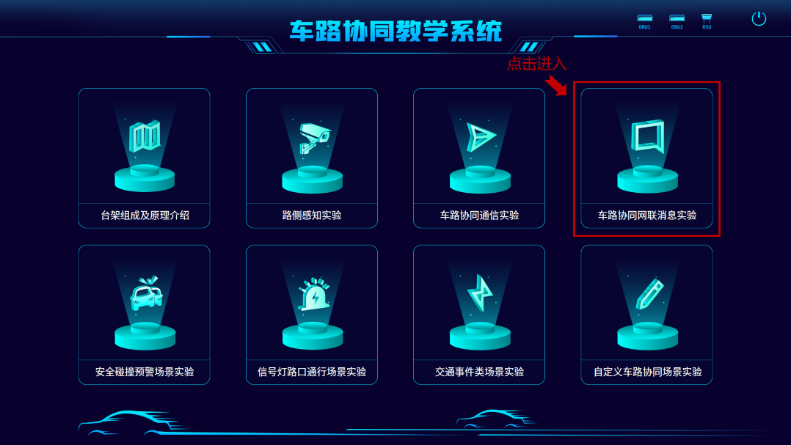
实验内容
步骤一：
主菜单下点击“车路协同网联消息实验”进入本次实验。

Slide 30
实验内容
步骤二：
主菜单下点击“台架组成及原理介绍”进入本次实验，我们可以看到教学台架分别由：A通信计算中心、B车载显示器（2个）、C摄像头、D毫米波雷达、E场景显示器等组成，点击下方的A、B、C、D、E按钮可切换到各个部分的介绍，如图所示。

Slide 31
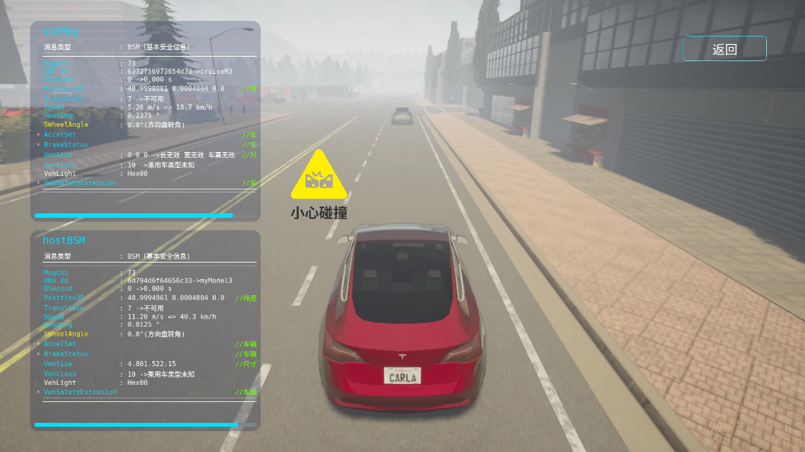
实验内容
步骤三：
选择不同网联消息查看场景示例。
进入BSM消息的场景示例，该实验以前向碰撞预警场景为例进行演示，在该场景中远车和主车互相发送BSM消息如图所示，界面左侧显示两车发送的BSM消息内容，并不断刷新，可以通过空格键或者单击鼠标左键暂停演示，熟悉BSM消息的内容和物理含义。

Slide 32
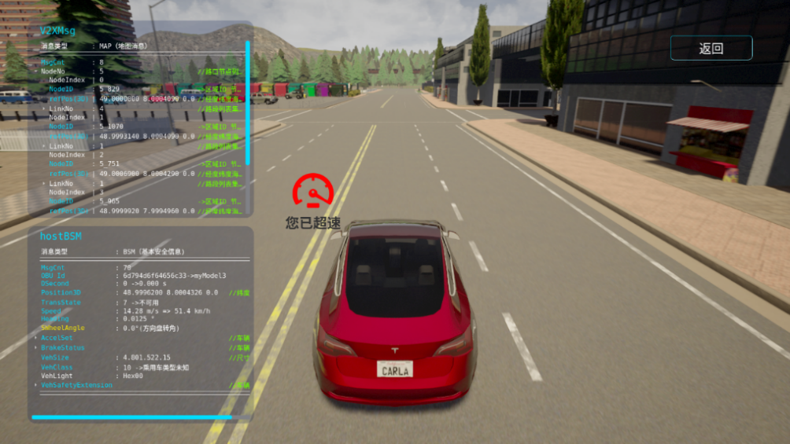
实验内容
进入MAP消息的场景示例，该实验以限速预警场景为例进行演示，在该场景中RSU向OBU下发局部地图场景，如图4.19所示，界面左上方显示下发的MAP消息内容，并不断刷新，可以通过空格键或者单击鼠标左键暂停演示，熟悉MAP消息的内容和物理含义。

Slide 33
实验内容
步骤四：
比较、分析不同消息的作用和应用场景，得出实验结论，实验结束后点击“×”返回主界面。

